Slide 1
FORSYNINGSSTATISTIK (ENGROSNIVEAU): TILGÆNGELIGT SUKKER KG/ÅR PR. DANSKER: 1965-2018
KG/PERSON PR. ÅR
Kilde: FAOSTAT, Food and Agriculture Organization of the United Nations, Statistics Division. 2022. http://www.fao.org/faostat/en/#data.
Sugar supply (1965-2013), vælg “food balance” og “food supply – crop primary equivalent”. Vælg “country”, “element“ food supply quantity (kg/capita/year), item “Sugar, Refined Equivalent”. Sugar supply ( 2014-2018), choose “food balance”, “new food balance”” , choose country,
“element“ food supply quantity (kg/capita/year), item “Sugar (Raw Equivalent). To express the supply figures on a common basis
raw sugar have been converted to refined sugar (1 unit raw sugar = 0.92 unit of refined sugar).
Notes:
Udviklingen i sukkerforbruget – er et tilbagevendende emne – både i pressen, den politiske og faglige debat.
Det bliver ofte nævnt, at sukkerforbruget er stigende
Ser vi på sukkerforsyningen 1965-2006 – som jeg har valgt at kalde bruttotal – fordi det er den mængde sukker, som danskerne har til rådighed for forbrug. Det vil sige, at det er inkl. importerede og ekskl. eksporterede sukkerholdige vare, varelagre i butikker og svind.
Så har forsyningen vist en faldende tendens siden 1965. I 2006 er gennemsnitsforsyningen pr. indbygger på ca. 38 kg.
Ser vi på den seneste kostundersøgelse – som jeg har valgt at kalde netto – fordi det er det, som folk siger, at de spiser – så er sukkerindtaget for mænd 20 kg, kvinder 18 kg og piger 24 kg og drenge 28 kg.
For både netto og bruttotallene gælder, at det er gennemsnitsværdier. I virkelighedens verden er forbruget ikke jævnt fordelt i befolkningen. Derfor kan forbruget været stigende i nogle befolkningsgrupper, mens det er faldende i andre.

Slide 2
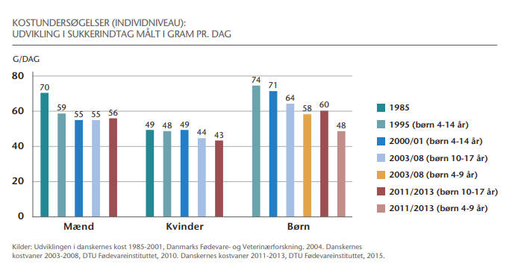
Danmark: sukkerindtag 1985-2011

